Slide 1
เทคโนโลยีสารสนเทศและการสื่อสาร
สื่อการสอนชุดที่ 3 เทคโนโลยีสารสนเทศ พาณิชย์อิเล็กทรอนิกส์
อาจารย์ โสภณ มหาเจริญ
สาขาอุตสาหกรรมศิลป์
คณะวิทยาศาสตร์และเทคโนโลยี

Slide 2
หัวข้อสำหรับสื่อการสอนชุดที่ 3
3.1 ความหมายของเทคโนโลยีสารสนเทศ
3.2 แผนนโยบายระบบสารสนเทศในไทย
3.3 การไหลของสารสนเทศ
3.4 การประมวลผลระบบสารสนเทศโดยใช้คอมพิวเตอร์
3.5 พาณิชย์อิเล็กทรอนิกส์
3.6 การซื้อขายออนไลน์ ด้วย Shopee lazada
3.7 การซื้อขายออนไลน์ ด้วยสังคม Facebook
3.8 การซื้อขายออนไลน์ ไลต์สด
3.9 รูปแบบการชำระเงินในโลกออนไลน์
3.10 ภัยการหลอกลวงการพาณิชย์อิเล็กทรอนิกส์
3.11 สรุป
3.12 แบบฝึกหัด
3.13 บรรณานุกรม
Disclaimer : หากพบว่ามีการลอกเลียนผลงานจากที่ใดๆ โดยไม่มีการกล่าวอ้างอิงในสื่อการสอนนี้ ข้าพเจ้า นายโสภณ มหาเจริญ ขอเป็นผู้รับผิดชอบเพียงผู้เดียว

Slide 3
3.1 ความหมายของเทคโนโลยีสารสนเทศ
ระบบสารสนเทศ
ฮาร์ดแวร์
ซอฟต์แวร์
บุคลากร
ระเบียบปฏิบัติ
ข้อมูล
เทคโนโลยีสารสนเทศ (Information Technology: IT) หรือเทคโนโลยีสารสนเทศและการสื่อสาร (Information and Communication Technologies: ICTs) ก็คือ เทคโนโลยีสองด้านหลัก ๆ ที่ประกอบด้วยเทคโนโลยีระบบคอมพิวเตอร์ และ เทคโนโลยีสื่อสารโทรคมนาคมที่ผนวกเข้าด้วยกัน เพื่อใช้ในกระบวนการจัดหา จัดเก็บ สร้าง และเผยแพร่สารสนเทศในรูปต่าง ๆ ไม่ว่าจะเป็นเสียง ภาพ ภาพเคลื่อนไหวข้อความหรือตัวอักษร และตัวเลข เพื่อเพิ่มประสิทธิภาพ ความถูกต้อง ความแม่นยำ และความรวดเร็วให้ทันต่อการนำไปใช้ประโยชน์
ระบบสารสนเทศ ช่วยให้องค์กร สามรถผลิตสินค้าและบริการได้อย่างราบรื่นซึ่งนำไปสู่ผลกำไรขององค์กร
Disclaimer : หากพบว่ามีการลอกเลียนผลงานจากที่ใดๆ โดยไม่มีการกล่าวอ้างอิงในสื่อการสอนนี้ ข้าพเจ้า นายโสภณ มหาเจริญ ขอเป็นผู้รับผิดชอบเพียงผู้เดียว

Slide 4
3.2 แผนนโยบายระบบสารสนเทศในไทย
ประเทศไทยได้ประกาศใช้กรอบนโยบายเทคโนโลยีสารสนเทศและการสื่อสาร ฉบับแรก เมื่อวันที่ 20 กุมภาพันธ์ 2539 และนโยบาย IT2000 (กระทรวงเทคโนโลยีสารสนเทศและการสื่อสาร, 2554:2-12) ได้ถูกนำมาเป็นแนวทางในการดำเนินการเพื่อการพัฒนาด้านเทคโนโลยีสารสนเทศของประเทศไทย นโยบาย IT2000 ได้กำหนดกรอบภารกิจที่สำคัญ 3 ประการได้แก่
1.การลงทุนในโครงสร้างพื้นฐานสารสนเทศแห่งชาติที่เสมอภาค
2.การลงทุนในด้านการศึกษาที่ดีของพลเมืองและบุคลากรด้านสารสนเทศ
3.การปรับปรุงบทบาทภาครัฐเพื่อบริการที่ดีและสร้างรากฐานอุตสาหกรรมสารสนเทศที่แข็งแกร่ง
IT2000
Disclaimer : หากพบว่ามีการลอกเลียนผลงานจากที่ใดๆ โดยไม่มีการกล่าวอ้างอิงในสื่อการสอนนี้ ข้าพเจ้า นายโสภณ มหาเจริญ ขอเป็นผู้รับผิดชอบเพียงผู้เดียว

Slide 5
3.2 แผนนโยบายระบบสารสนเทศในไทย
นโยบายเทคโนโลยีสารสนเทศเพื่อการพัฒนาประเทศตั้งอยู่บนพื้นฐานของการสร้างสังคมแห่งภูมิปัญญาและการเรียนรู้ของประเทศไทยในช่วงเวลา 10 ปี ระหว่าง พ.ศ.2544–2553 ทั้งนี้เพื่อให้เศรษฐกิจมีความเข้มแข็งที่ยั่งยืน สามารถแข่งขันได้ในเวทีสากล ในขณะเดียวกันเพื่อให้ประชาชนในสังคมมีคุณภาพชีวิตที่ดี มีความเหลื่อมล้ำน้อยที่สุด นโยบายดังกล่าว มีองค์ประกอบที่สำคัญ 3 ประการ คือ
ลงทุนในการเสริมสร้างทรัพยากรมนุษย์ที่มีความรู้เป็นพื้นฐานสำคัญ
ลงทุนในโครงสร้างพื้นฐานสารสนเทศและส่งเสริมอุตสาหกรรมสารสนเทศ
ส่งเสริมให้มีนวัตกรรม ในระบบเศรษฐกิจและสังคม
IT2010
Disclaimer : หากพบว่ามีการลอกเลียนผลงานจากที่ใดๆ โดยไม่มีการกล่าวอ้างอิงในสื่อการสอนนี้ ข้าพเจ้า นายโสภณ มหาเจริญ ขอเป็นผู้รับผิดชอบเพียงผู้เดียว

Slide 6
3.2 แผนนโยบายระบบสารสนเทศในไทย
จากการประเมินการพัฒนาเทคโนโลยีสารสนเทศและการสื่อสารของประเทศไทยตาม กรอบของนโยบายและแผนแม่บทที่ได้มีมาก่อนหน้านี้ รวมถึงการศึกษาสถานภาพการพัฒนาเทคโนโลยีสารสนเทศและการสื่อสารในมิติต่างๆ ณ ปัจจุบันและการศึกษาบริบทและแนวโน้มที่คาดว่าจะเกิดในช่วงระยะเวลา 10 ปีจนถึงปัจจุบัน พ.ศ. 2563 นำมาสู่การกำหนดวิสัยทัศน์ เป้าหมายและยุทธศาสตร์การพัฒนา ดังนี้
พัฒนา 3 มิติ สังคม เศรษฐกิจ และสิ่งแวดล้อม
ยึดหลักเศรษฐกิจพอเพียง ให้ประเทศก้าวหน้า ด้วยความมีเหตุผลและพอประมาณ
ประชาชนได้ประโยชน์จาก ICT ทั่วถึงและเท่าเทียม
ผลักดันนโยบายก่อนหน้าให้พัฒนาอย่างต่อเนื่อง
ส่งเสริมภาคเอกชนให้มีส่วนร่วมในการพัฒนาด้าน ICT
ICT2020
Disclaimer : หากพบว่ามีการลอกเลียนผลงานจากที่ใดๆ โดยไม่มีการกล่าวอ้างอิงในสื่อการสอนนี้ ข้าพเจ้า นายโสภณ มหาเจริญ ขอเป็นผู้รับผิดชอบเพียงผู้เดียว

Slide 7
3.3 การไหลของสารสนเทศ
ต้องการสารสนเทศที่สรุปให้เห็นภาพรวมการดำเนินงานของธุรกิจ รวมถึงต้องการสารสนเทศจากภายนอกองค์กรเพื่อใช้ในการพยากรณ์และวางแผนระยะยาว
ผู้บริหารระดับสูง
ต้องการสารสนเทศที่สรุปเป็นรายสัปดาห์หรือรายเดือนเพื่อพัฒนาแผนงบประมาณและประเมินประสิทธิภาพการทำงานของหัวหน้างาน
ผู้บริหารระดับกลาง
ต้องการสารสนเทศที่แสดงรายละเอียดและเป็นปัจจุบันแบบวันต่อวัน เพื่อควบคุมการปฏิบัติงานให้เป็นไปอย่างราบรื่น และนอกจากมีความต้องการที่แตกต่างกันแล้ว การไหลของสารเทศก็มีทิศทางที่ต่างกันด้วย
หัวหน้างาน
Disclaimer : หากพบว่ามีการลอกเลียนผลงานจากที่ใดๆ โดยไม่มีการกล่าวอ้างอิงในสื่อการสอนนี้ ข้าพเจ้า นายโสภณ มหาเจริญ ขอเป็นผู้รับผิดชอบเพียงผู้เดียว

Slide 8
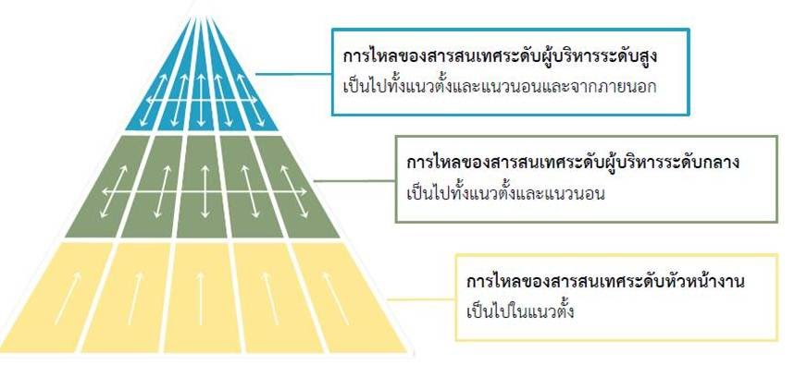
3.3 การไหลของสารสนเทศ
สำหรับผู้บริหารระดับสูง การไหลของสารสนเทศเป็นไปทั้งในแนวตั้งและแนวนอน เช่น รองผู้อำนวยการฝ่ายการตลาด ในแนวตั้งต้องสื่อสารกับประธานกรรมการบริหาร (Chief Executive Officer : CEO) และมอบนโยบายให้ผู้จัดการฝ่ายการตลาด ในแนวนอนต้องสื่อสารกับรองผู้อำนวยการฝ่ายอื่นๆ นอกจากนี้ยังต้องรับรู้สารสนเทศจากภายนอกองค์กร เช่น ต้องศึกษาคู่แข่ง สภาพแวดล้อมทางการตลาด เพื่อพยากรณ์ยอดขายและวางแผนกลยุทธ์
สำหรับผู้บริหารระดับกลาง การไหลของสารสนเทศเป็นไปทั้งในแนวตั้งและแนวนอน เช่น ผู้จัดการฝ่ายการตลาด ในแนวตั้งต้องรับนโยบายและรายงานต่อผู้บริหารระดับสูง รวมถึงตั้งเป้าหมายและติดตามการทำงานจากหัวหน้าฝ่ายการตลาด ในแนวนอนต้องสื่อสารกับผู้จัดการฝ่ายอื่นๆ เช่น ประสานกับผู้จัดการฝ่ายผลิตสินค้าสอดคล้องกับแผนการตลาด
สำหรับหัวหน้างาน การไหลของสารสนเทศเป็นไปในแนวตั้ง เช่น โดยทำหน้าที่การทำงานหัวหน้าฝ่ายขายมักจะไม่ค่อยติดต่อสื่อสารกับฝ่ายอื่นๆ แต่ต้องประสานงานกับผู้บริหารระดับกลาง และควบคุมการทำงานของพนักงานขาย
ที่มาภาพ: https://bit.ly/3F2Ua8u
Disclaimer : หากพบว่ามีการลอกเลียนผลงานจากที่ใดๆ โดยไม่มีการกล่าวอ้างอิงในสื่อการสอนนี้ ข้าพเจ้า นายโสภณ มหาเจริญ ขอเป็นผู้รับผิดชอบเพียงผู้เดียว

Slide 9
3.4 การประมวลผลระบบสารสนเทศโดยใช้คอมพิวเตอร์
ระบบประมวลผลรายการ (TPS)
ระบบสารสนเทศเพื่อการจัดการ (MIS)
ระบบสนับสนุนการตัดสินใจ (DSS)
ทำหน้าที่เก็บรายการธุรกรรมที่เกิดขึ้นจากการดำเนินงาน เช่น คำสั่งซื้อของลูกค้า และบันทึกข้อมูลเหล่านี้ลงในฐานข้อมูล
ทำหน้าที่สรุปข้อมูลจากระบบ TPS เป็นรายงานสำหรับผู้บริหารระดับกลาง เช่น สรุปยอดขายรายสัปดาห์ ตารางการผลิต
จะเตรียมเครื่องมือที่ยืดหยุ่นสำหรับการวิเคราะห์ปัญหา เช่น ผลกระทบของเหตุการณ์ต่างๆ
ระบบสนับสนุนผู้บริหาร (ESS)
ระบบสารสนเทศสำหรับผู้บริหาร (EIS) นำเสนอสารสนเทศที่สรุปอย่างกระชับ ช่วยให้ผู้บริหารระดับสูงเห็นภาพรวม
Disclaimer : หากพบว่ามีการลอกเลียนผลงานจากที่ใดๆ โดยไม่มีการกล่าวอ้างอิงในสื่อการสอนนี้ ข้าพเจ้า นายโสภณ มหาเจริญ ขอเป็นผู้รับผิดชอบเพียงผู้เดียว

Slide 10
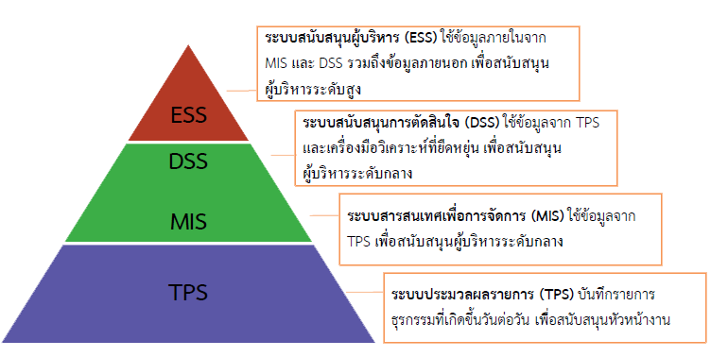
3.4 การประมวลผลระบบสารสนเทศโดยใช้คอมพิวเตอร์
ที่มาภาพ: https://bit.ly/31vNBxJ
Disclaimer : หากพบว่ามีการลอกเลียนผลงานจากที่ใดๆ โดยไม่มีการกล่าวอ้างอิงในสื่อการสอนนี้ ข้าพเจ้า นายโสภณ มหาเจริญ ขอเป็นผู้รับผิดชอบเพียงผู้เดียว

Slide 11
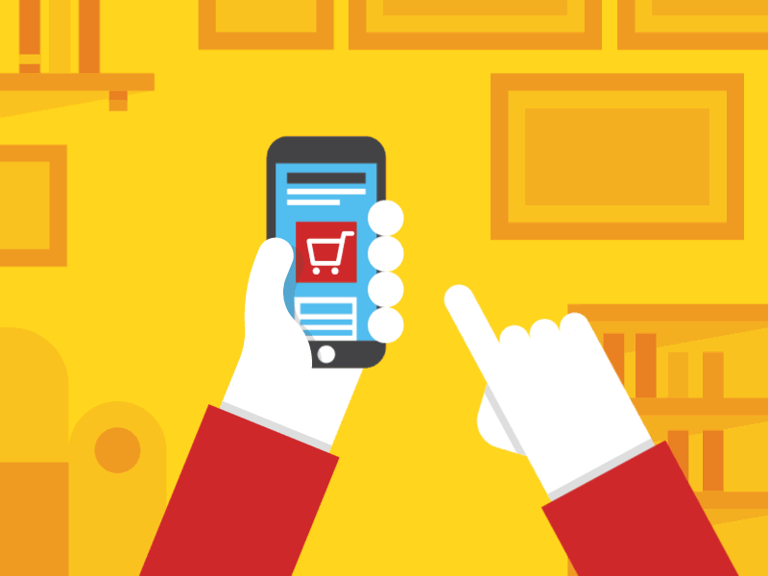
3.5 พาณิชย์อิเล็กทรอนิกส์
ความหมาย
เป็นการทำธุรกรรมซื้อขาย หรือแลกเปลี่ยนสินค้าและบริการบนอินเทอร์เน็ต โดยใช้เว็บไซต์หรือ แอปพลิเคชันเป็นสื่อในการนำเสนอสินค้าและบริการต่าง ๆ รวมถึงการติดต่อกันระหว่างผู้ซื้อและผู้ขาย ทำให้ผู้เข้าใช้บริการจากทุกที่ทุกประเทศ หรือทุกมุมโลกสามารถเข้าถึงร้านค้าได้ง่ายและตลอด 24 ชั่วโมง
ที่มาภาพ: https://bit.ly/3HzCC5u
Disclaimer : หากพบว่ามีการลอกเลียนผลงานจากที่ใดๆ โดยไม่มีการกล่าวอ้างอิงในสื่อการสอนนี้ ข้าพเจ้า นายโสภณ มหาเจริญ ขอเป็นผู้รับผิดชอบเพียงผู้เดียว

Slide 12
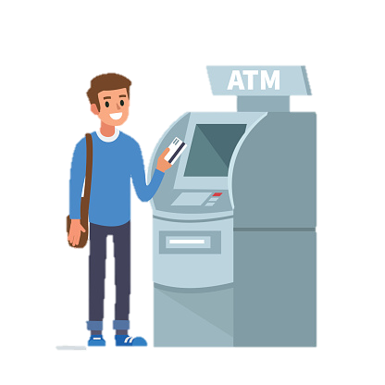
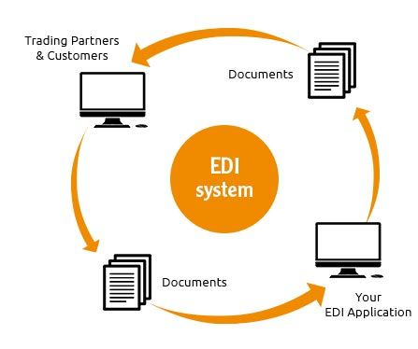
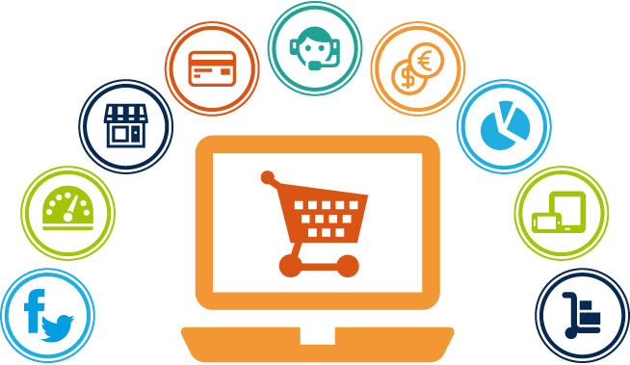
3.5 พาณิชย์อิเล็กทรอนิกส์
EFT
การค้าอิเล็กทรอนิกส์นั้นเริ่มขึ้นบนโลกครั้งแรกเมื่อปีพ.ศ. 2513 ซึ่งได้มีการเริ่มใช้ระบบโอนเงินทางอิเล็กทรอนิกส์หรืออีเอฟที (EFT = Electronic Fund Transfer)
EDI
ต่อมาอีกไม่นานก็เกิดระบบการส่งเอกสารทางอิเล็กทรอนิกส์ หรือ อีดีไอ (EDI = Electronic Data Interchange)
E-Commerce
พ.ศ. 2537 – 2542 ก็ถือได้ว่าระบบการค้าอีคอมเมิร์ซก็เป็นที่ยอมรับและได้รับความนิยมอย่างมากและรวดเร็ว ซึ่งวัดได้จากการที่มีบริษัทต่างๆ ในอเมริกาได้ให้ความสำคัญและเข้าร่วมในระบบอีคอมเมิร์ซอย่างมากมาย
วิวัฒนาการ
พาณิชย์อิเล็กทรอนิกส์
ที่มาภาพ : https://bit.ly/3pWDco7
ที่มาภาพ : https://bit.ly/34vtS2p
ที่มาภาพ : https://bit.ly/3eVsvvD
Disclaimer : หากพบว่ามีการลอกเลียนผลงานจากที่ใดๆ โดยไม่มีการกล่าวอ้างอิงในสื่อการสอนนี้ ข้าพเจ้า นายโสภณ มหาเจริญ ขอเป็นผู้รับผิดชอบเพียงผู้เดียว

Slide 13
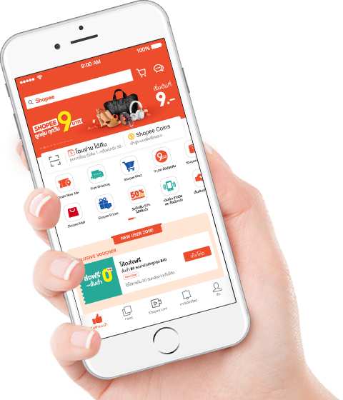
3.6 การซื้อขายออนไลน์ ด้วย Shopee lazada
แอพพลิเคชั่นสำหรับการซื้อขายสินค้าแบบออนไลน์
Shopee
ผู้ซื้อสามารถเปรียบเทียบราคาสินค้า,สั่งซื้อสินค้าจากผู้ขายหรือตัวแทนจำหน่ายอย่างเป็นทางการ
ผู้ซื้อสามารถเปรียบเทียบราคาสินค้า,สั่งซื้อสินค้าจากผู้ขายหรือตัวแทนจำหน่ายอย่างเป็นทางการ
สามารถชำระเงินได้หลากหลายช่องทาง ไม่ว่าจะเป็นการชำระด้วยบัตรเครดิตหรือเก็บเงินปลายทาง
ที่มาภาพ: https://bit.ly/3zyC8tG
ที่มาภาพ: https://bit.ly/3JOuhgd
Disclaimer : หากพบว่ามีการลอกเลียนผลงานจากที่ใดๆ โดยไม่มีการกล่าวอ้างอิงในสื่อการสอนนี้ ข้าพเจ้า นายโสภณ มหาเจริญ ขอเป็นผู้รับผิดชอบเพียงผู้เดียว

Slide 14
3.6 การซื้อขายออนไลน์ ด้วย Shopee lazada
เว็บไซต์ที่ถูกพัฒนาขึ้นมาภายใต้แนวคิดเพื่อการเป็นแหล่งช้อปปิ้งออนไลน์
LAZADA
เลือกซื้อสินค้าได้หลากหลายชนิด เช่น อุปกรณ์อิเล็กทรอนิกส์
แฟชั่นผู้หญิง แฟชั่นผู้ชาย
ผู้ซื้อสามารถเปรียบเทียบราคาสินค้า,สั่งซื้อสินค้าจากผู้ขายหรือตัวแทนจำหน่ายอย่างเป็นทางการ
ที่มาภาพ: https://bit.ly/3t3EAXX
สามารถชำระเงินได้หลากหลายช่องทาง ไม่ว่าจะเป็นการชำระด้วยบัตรเครดิตหรือเก็บเงินปลายทาง
ที่มาภาพ: https://bit.ly/3n6nc13
Disclaimer : หากพบว่ามีการลอกเลียนผลงานจากที่ใดๆ โดยไม่มีการกล่าวอ้างอิงในสื่อการสอนนี้ ข้าพเจ้า นายโสภณ มหาเจริญ ขอเป็นผู้รับผิดชอบเพียงผู้เดียว

Slide 15
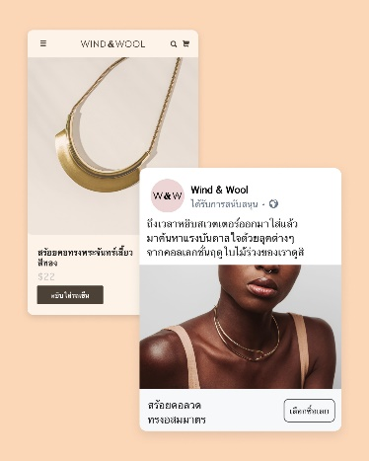
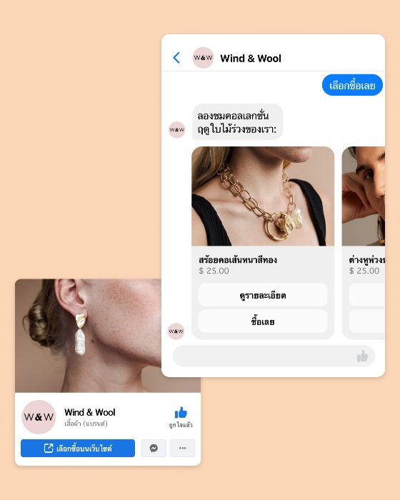
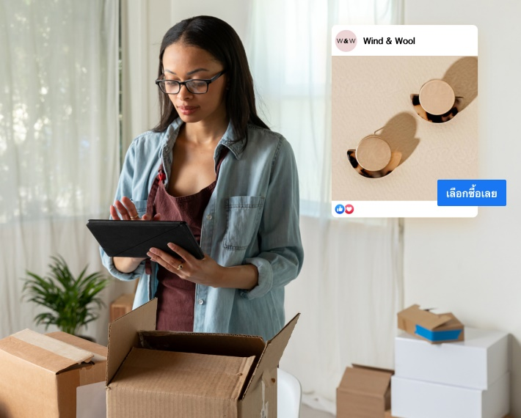
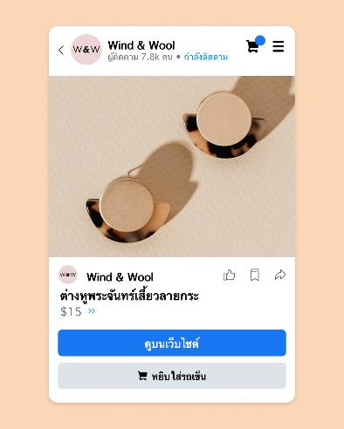
3.7 การซื้อขายออนไลน์ ด้วยสังคม Facebook
ที่มาภาพ: https://bit.ly/3GeP1fe
ที่มาภาพ: https://bit.ly/3n6lKfb
เข้าถึงผู้คนที่มีแนวโน้มจะซื้อสินค้าด้วยโฆษณาที่ปรับให้เหมาะกับแต่ละบุคคล
สร้างความสัมพันธ์กับลูกค้าด้วยเครื่องมือ Facebook
Messenger ช่วยให้คุณสามารถตอบคำถามที่พบบ่อย ให้ความช่วยเหลือแก่ลูกค้ากระทั่งปิดการขาย
ไปยังร้านค้าด้วยโฆษณาบน Facebook โดยไม่ต้องออกจากแอพ
ที่มาภาพ: https://bit.ly/33ggCxF
ที่มาภาพ: https://bit.ly/3t8dAXa
ที่มาภาพ: https://bit.ly/3JRJ3D6
Disclaimer : หากพบว่ามีการลอกเลียนผลงานจากที่ใดๆ โดยไม่มีการกล่าวอ้างอิงในสื่อการสอนนี้ ข้าพเจ้า นายโสภณ มหาเจริญ ขอเป็นผู้รับผิดชอบเพียงผู้เดียว

Slide 16
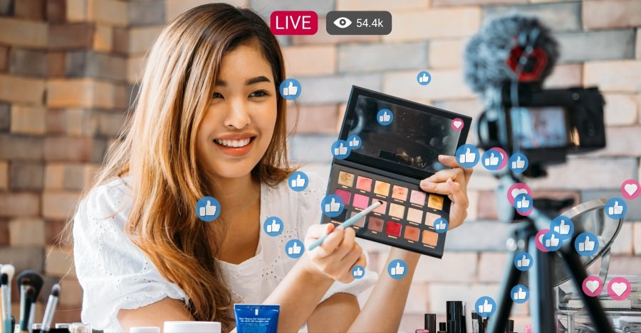
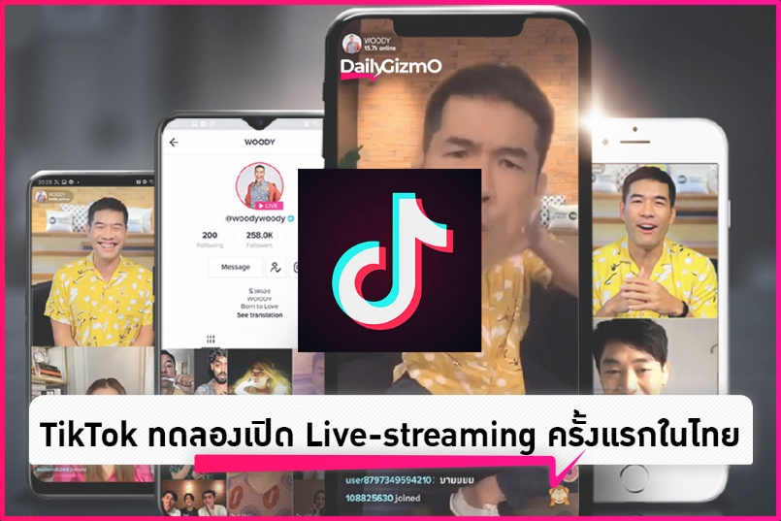
3.8 การซื้อขายออนไลน์ ไลต์สด
ที่มาภาพ: https://i.gifer.com/XVo3.gif
ไลต์สดขายสินค้าได้หลายช่องทาง
ลูกค้าได้เห็นรายละเอียดสินค้าของจริงจากการไลต์สด
มีระบบ CF ทำให้ง่ายต่อการซื้อสินค้า
ลูกค้าดูสินค้าแล้วมีความมั่นใจในสินค้ามากขึ้น
LIVE
ที่มาภาพ: https://bit.ly/3qYVMv1
ที่มาภาพ: https://bit.ly/3GcU7Zd
ที่มาภาพ: https://bit.ly/3HMsVB6
Disclaimer : หากพบว่ามีการลอกเลียนผลงานจากที่ใดๆ โดยไม่มีการกล่าวอ้างอิงในสื่อการสอนนี้ ข้าพเจ้า นายโสภณ มหาเจริญ ขอเป็นผู้รับผิดชอบเพียงผู้เดียว

Slide 17
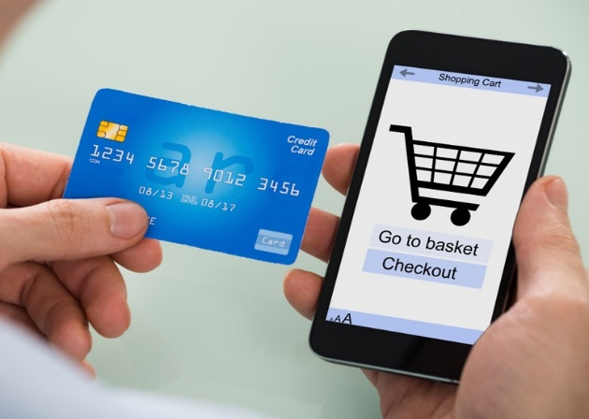
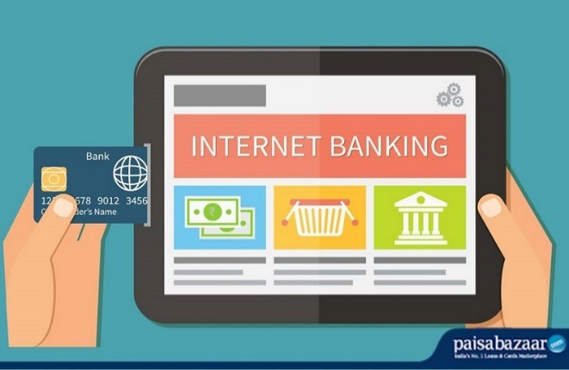
3.9 รูปแบบการชำระเงินในโลกออนไลน์
การตัดบัญชีเงินฝากผ่านบริการ Internet Banking ของธนาคาร ซึ่งมีการเชื่อมโยงไว้กับเว็บไซต์ของร้านค้า
เข้าสู่ระบบ Internet Banking โดยการใส่ชื่อและรหัสผ่าน เลือกบริการชำระเงิน บัญชีเงินฝากที่จะใช้โอนเงิน และระบุข้อมูลบัญชีผู้รับเงิน และจำนวนเงินที่ชำระ แล้วรอระบบยืนยันการทำรายการสำเร็จ หลังจากนั้นจะได้รับการยืนยันทางอิเล็กทรอนิกส์
การชำระผ่านเว็บไซต์ของร้านค้าออนไลน์ ด้วยบัตรเครดิตหรือบัตรเดบิต
กรอกหมายเลขบัตรเครดิต/บัตรเดบิต ชื่อผู้ถือบัตร วันหมดอายุของบัตร และหมายเลข CVV (Card Verification Value) ซึ่งเป็นรหัส 3 ตัวด้านหลังบัตรเพื่อยืนยันว่าผู้ทำรายการเป็นเจ้าของบัตรจริง แล้วระบบจะแจ้งผลการอนุมัติ หลังจากนั้นจะได้รับการยืนยันทางอิเล็กทรอนิกส์ผ่านหน้าจอ รวมถึงทาง SMS ด้วย
ที่มาภาพ: https://bit.ly/3q6jeHr
ที่มาภาพ: https://bit.ly/34xWpUU
Disclaimer : หากพบว่ามีการลอกเลียนผลงานจากที่ใดๆ โดยไม่มีการกล่าวอ้างอิงในสื่อการสอนนี้ ข้าพเจ้า นายโสภณ มหาเจริญ ขอเป็นผู้รับผิดชอบเพียงผู้เดียว

Slide 18
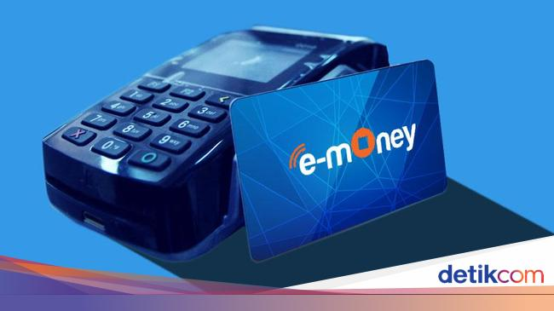
3.9 รูปแบบการชำระเงินในโลกออนไลน์
การชำระผ่านเงินอิเล็กทรอนิกส์ (e-Money) ซึ่งได้เปิดบัญชีไว้กับผู้ให้บริการ e-Money
ผ่านเว็บไซต์ และเติมเงินเข้าบัญชีให้เพียงพอ
เข้าสู่เว็บไซต์ของผู้ให้บริการ e-Money สแกนคิวอาร์โค้ดสำเร็จ หลังจากนั้น ผู้ซื้อ/ร้านค้าผู้รับเงินจะได้รับอีเมลหรือ SMS เตือนการรับเงิน โดยเงินจะถูกโอนเข้าบัญชี e-Money ของร้านค้า
ที่มาภาพ: https://bit.ly/3qT2qmy
Disclaimer : หากพบว่ามีการลอกเลียนผลงานจากที่ใดๆ โดยไม่มีการกล่าวอ้างอิงในสื่อการสอนนี้ ข้าพเจ้า นายโสภณ มหาเจริญ ขอเป็นผู้รับผิดชอบเพียงผู้เดียว

Slide 19
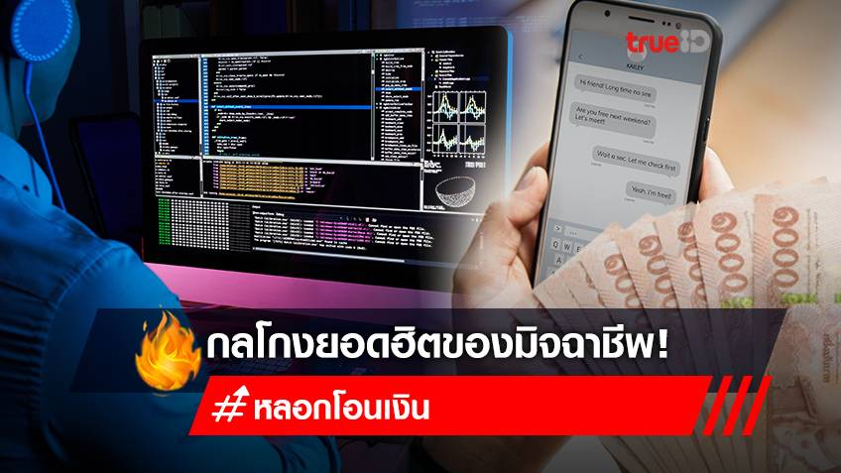
3.10 ภัยการหลอกลวงการพาณิชย์อิเล็กทรอนิกส์
1."หลอกโอนเงิน ไม่มีสินค้าส่งจริง"
จุดสังเกตคือ มักจะตั้งราคาที่ถูกเกินจริง ทำให้เหยื่อหลงเชื่อและตัดสินใจโอนเงิน จากนั้นจะบล็อกการติดต่อทุกช่องทาง ซึ่งเราสามารถเช็กข้อมูลชื่อผู้ขาย เบอร์โทรศัพท์ บัญชีธนาคารของผู้ขายจากเว็บไซต์https://www.blacklistseller.com/ ว่าอยู่ในบัญชีดำคนโกงหรือไม่ รวมถึงลองนำชื่อร้านไปค้นหาบนแพลตฟอร์ม e-Commerce เช่น ช้อปปี้ (Shopee) ลาซาด้า (Lazada) ฯลฯ เป็นต้น
ที่มาภาพ: https://bit.ly/3KaSvll
Disclaimer : หากพบว่ามีการลอกเลียนผลงานจากที่ใดๆ โดยไม่มีการกล่าวอ้างอิงในสื่อการสอนนี้ ข้าพเจ้า นายโสภณ มหาเจริญ ขอเป็นผู้รับผิดชอบเพียงผู้เดียว

Slide 20
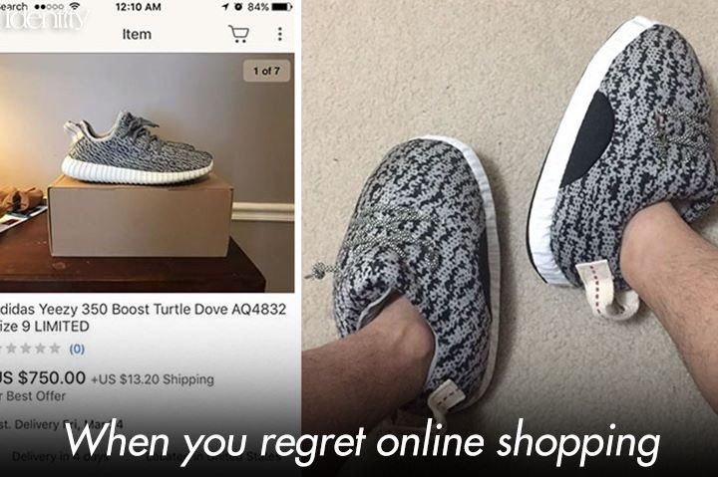
3.10 ภัยการหลอกลวงการพาณิชย์อิเล็กทรอนิกส์
2."สินค้าไม่ตรงปก"
หลายรายพบว่า เมื่อของที่สั่งมาส่งแล้ว กลับได้ไม่ตรงกับที่โฆษณา ผิดสี ผิดขนาด สินค้าเป็นคนละอย่างกับที่สั่ง บางครั้งจะติดต่อร้านเพื่อแจ้งเปลี่ยนก็ทำไม่ได้ ดังนั้น เมื่อเราได้รับสินค้า ควรถ่ายรูปและถ่ายวิดีโอเก็บไว้เป็นหลักฐานสำหรับร้องเรียนได้
ที่มาภาพ: https://bit.ly/3HTXGE0
Disclaimer : หากพบว่ามีการลอกเลียนผลงานจากที่ใดๆ โดยไม่มีการกล่าวอ้างอิงในสื่อการสอนนี้ ข้าพเจ้า นายโสภณ มหาเจริญ ขอเป็นผู้รับผิดชอบเพียงผู้เดียว

Slide 21
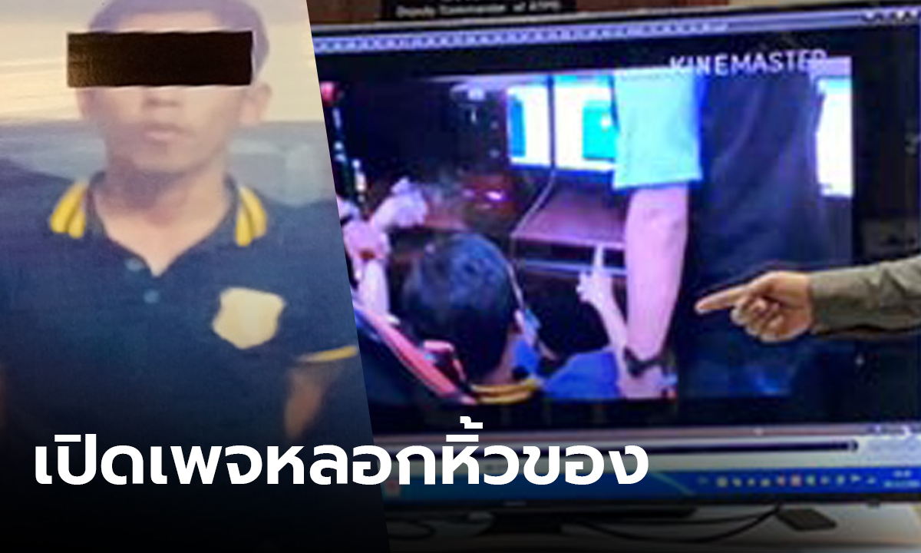
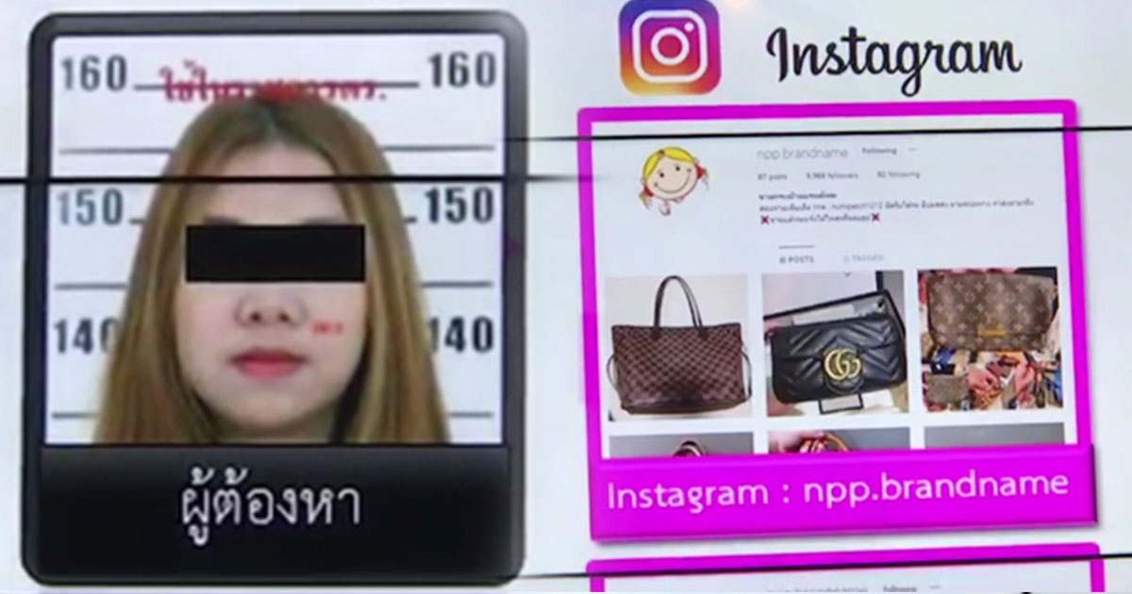
3.10 ภัยการหลอกลวงการพาณิชย์อิเล็กทรอนิกส์
3."จ่ายซื้อแบรนด์เนมแท้ แต่ได้ของปลอม"
4."นักรับหิ้วของ แต่ไม่ได้ของ"
พฤติกรรมร้านค้าลักษณะนี้ มักจะโพสต์รูปสินค้าแบรนด์เนมแท้ขายบนช่องทางออนไลน์ หลอกให้ลูกค้าหลงเชื่อ แต่สุดท้ายกลับได้สินค้าผิดกฎหมาย หรือสินค้าปลอมมาส่งที่บ้านแทน ดังนั้น ควรดูข้อมูลร้านค้าอย่างถี่ถ้วน ตรวจสอบรหัสสินค้า ใบรับประกันสินค้า ตรวจสอบบัญชีธนาคารก่อนโอน หรือติดต่อซื้อขายที่ร้านค้าทางการดีกว่า
นักช้อปบางรายยอมเสียเงินเพิ่มนิดหน่อย เพื่อใช้บริการรับหิ้วของ แต่สุดท้าย เสียทั้งเงิน เสียทั้งโอกาส สินค้าก็ไม่ได้ ดังนั้น ควรตรวจสอบประวัติผู้รับหิ้วให้ดี เลี่ยงการจ้างวานผู้ที่ไม่ได้รู้จักเป็นการส่วนตัวหรือสั่งจากร้านโดยตรงจะดีกว่า
ที่มาภาพ: https://bit.ly/3qgCfqZ
ที่มาภาพ: https://bit.ly/3GfmS7r
Disclaimer : หากพบว่ามีการลอกเลียนผลงานจากที่ใดๆ โดยไม่มีการกล่าวอ้างอิงในสื่อการสอนนี้ ข้าพเจ้า นายโสภณ มหาเจริญ ขอเป็นผู้รับผิดชอบเพียงผู้เดียว

Slide 22
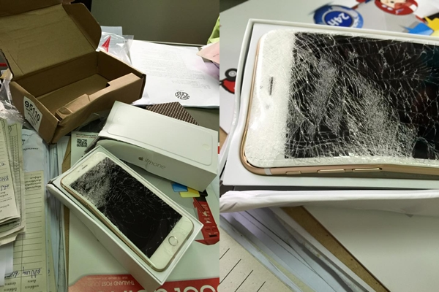
3.10 ภัยการหลอกลวงการพาณิชย์อิเล็กทรอนิกส์
5. "หลอกให้เซ็นรับพัสดุผิดกฎหมาย"
6. “ได้รับของชำรุด เสียหาย”
วิธีการนี้มักทำกันเป็นทีม ตีเนียนส่งของมาถึงหน้าบ้าน หลอกให้เซ็นรับพัสดุที่อาจเป็นสิ่งของผิดกฎหมาย พร้อมจัดฉากเป็นตำรวจปลอมเข้าตรวจ ดังนั้น เมื่อเจอเหตุการณ์เช่นนี้ เราต้องตั้งสติก่อน แล้วตรวจสอบให้มั่นใจว่าไม่ได้สั่งของ และห้ามรับสิ่งของที่ไม่ได้สั่งเด็ดขาด
อาจเกิดขึ้นได้ตั้งแต่ต้นทาง คือ ร้านค้า หรือระหว่างการขนส่ง ทางป้องกันคือ ตรวจสอบกับทางร้านค้าก่อน โดยให้ร้านค้าถ่ายรูปส่งมาให้ แล้วเช็กประวัติการเดินทางของสินค้า นอกเสียจากว่าจะเจอร้านค้าหลอกขายสินค้าหมดอายุหรือไร้คุณภาพให้เรา และหากเป็นของที่เสี่ยงต่อการแตกหัก ต้องดูว่า ทางร้านมีประกันความเสียหายหรือไม่ อย่างไร ทางที่ดีควรศึกษาวิธีการส่งของร้านประกอบการตัดสินใจก่อนซื้อ
ที่มาภาพ: https://bit.ly/3nAdowD
ที่มาภาพ: https://bit.ly/3qZbqqk
Disclaimer : หากพบว่ามีการลอกเลียนผลงานจากที่ใดๆ โดยไม่มีการกล่าวอ้างอิงในสื่อการสอนนี้ ข้าพเจ้า นายโสภณ มหาเจริญ ขอเป็นผู้รับผิดชอบเพียงผู้เดียว

Slide 23
3.11 สรุป
เทคโนโลยีสารสนเทศ (Information Technology: IT) หรือเทคโนโลยีสารสนเทศและการสื่อสาร (Information and Communication Technologies: ICTs) ก็คือ เทคโนโลยีสองด้านหลัก ๆ ที่ประกอบด้วยเทคโนโลยีระบบคอมพิวเตอร์ และ เทคโนโลยีสื่อสารโทรคมนาคมที่ผนวกเข้าด้วยกัน เพื่อใช้ในกระบวนการจัดหา จัดเก็บ สร้าง และเผยแพร่สารสนเทศในรูปต่าง ๆ นโยบายเทคโนโลยีสารสนเทศและการสื่อสาร ฉบับแรก เมื่อวันที่ 20 กุมภาพันธ์ 2539 และนโยบาย IT2000 (กระทรวงเทคโนโลยีสารสนเทศและการสื่อสาร, 2554:2-12) ได้ถูกนำมาเป็นแนวทางในการดำเนินการเพื่อการพัฒนาด้านเทคโนโลยีสารสนเทศของประเทศไทย นั่นคือนโยบาย IT2000 นโยบายเทคโนโลยีสารสนเทศเพื่อการพัฒนาประเทศตั้งอยู่บนพื้นฐานของการสร้างสังคมแห่งภูมิปัญญาและการเรียนรู้ของประเทศไทยในช่วงเวลา 10 ปี ระหว่าง พ.ศ.2544–2553 ทั้งนี้เพื่อให้เศรษฐกิจมีความเข้มแข็งที่ยั่งยืน นั่นคือ IT2000 นโยบายและแผนแม่บทที่ได้มีมาก่อนหน้านี้ รวมถึงการศึกษาสถานภาพการพัฒนาเทคโนโลยีสารสนเทศและการสื่อสารในมิติต่างๆ นั่นคือ ICT2020 การไหลของข้อมูลมี 3 ระดับคือ ระดับผู้บริหารระดับสูง ระบบผู้บริหารระดับกลาง และระดับหัวหน้างาน การประมวลผลระบบสารสนเทศช่วยให้การไหลของสารสนเทศทำงานได้ดีมากขึ้น พาณิชย์อิเล็กทรอนิกส์ คือ การซื้อขายผ่านอินเทอร์เน็ต เช่น Shopee Lazada Facebook และยังทำการขายผ่านวิดีโอถ่ายทอดสดได้อีกด้วย แต่ถึงจะมีข้อดีก็ยังมีข้อเสียในเรื่องของการโกงเงินถือเป็นภัยจากพาณิชย์อิเล็กทรอนิกส์
Disclaimer : หากพบว่ามีการลอกเลียนผลงานจากที่ใดๆ โดยไม่มีการกล่าวอ้างอิงในสื่อการสอนนี้ ข้าพเจ้า นายโสภณ มหาเจริญ ขอเป็นผู้รับผิดชอบเพียงผู้เดียว

Slide 24
3.12 แบบฝึกหัด
อธิบายความหมายของเทคโนโลยีสารสนเทศ
เขียนวงจรการไหลของสารสนเทศและระบบประมวลผลสารสนเทศด้วยคอมพิวเตอร์
พาณิชย์อิเล็กทรอนิกส์คืออะไร มีข้อดีและข้อเสียอย่างไร
ให้นักเรียนยกตัวอย่างการซื้อของผ่านทางช่องทางที่ตนเองใช้บ่อยที่สุด และบอกเหตุผลว่าชอบเพราะอะไร
นักเรียนเคยโดนโกงเงินในรูปแบบใด หรือไม่เคยให้นักเรียนอธิบายว่านักเรียนมีวิธีจัดการอย่างไร
Disclaimer : หากพบว่ามีการลอกเลียนผลงานจากที่ใดๆ โดยไม่มีการกล่าวอ้างอิงในสื่อการสอนนี้ ข้าพเจ้า นายโสภณ มหาเจริญ ขอเป็นผู้รับผิดชอบเพียงผู้เดียว

Slide 25
3.13 บรรณานุกรม
นโยบายสารสนเทศ IT2000. [ออนไลน์]. https://bit.ly/3fcHxgE. (วันที่สืบค้น : 24 ธันวาคม 2563).
นโยบายสารสนเทศ (IT 2010). [ออนไลน์]. https://sites.google.com/site/smcucorat/Home/khxmul-web/pi-4-2552/pi-4-/kar-suksa/rayngan/nyobay-sarsnthes-it-2010. (วันที่สืบค้น : 24 ธันวาคม 2563).
นโยบายเทคโนโลยีสารสนเทศและการสื่อสาร (ICT2020). [ออนไลน์]. http://komchai27.blogspot.com/2015/04/ict2020.html. (วันที่สืบค้น : 24 ธันวาคม 2563).
การไหลของสารสนเทศ. [ออนไลน์]. https://sites.google.com/site/informationsystemis2/kar-hil-khxng-sarsnthes-ni-xngkhkr/kar-hil-khxng-sarsnthes. (วันที่สืบค้น : 24 ธันวาคม 2563).
ระบบประมวลผลสารสนเทศ. [ออนไลน์]. https://sites.google.com/site/rabbsarsnthes4135/rabb-pramwl-phl-raykar. (วันที่สืบค้น : 24 ธันวาคม 2563).
พาณิชย์อิเล็กทรอนิกส์.[ออนไลน์]. https://bit.ly/31LvIeh. (วันที่สืบค้น : 24 ธันวาคม 2563).
วิวัฒนาการของพาณิชย์อิเล็กทรอนิกส์.[ออนไลน์]. https://sites.google.com/site/ayutthayacomputer/bth-thi-9/9-2-wiwathnakar-khxng-phanichy-xilekthrxniks. (วันที่สืบค้น : 24 ธันวาคม 2563)
Shopee. [ออนไลน์]. https://www.zcooby.com/shopee-app-shopping-online-download/. (วันที่สืบค้น : 24 ธันวาคม 2563).
Lazada. [ออนไลน์]. https://bit.ly/3384WgX. (วันที่สืบค้น : 24 ธันวาคม 2563).
การชำระเงินผ่านอินเทอร์เน็ต. [ออนไลน์]. https://www.1213.or.th/th/serviceunderbot/payment/Pages/internet-payment.aspx. (วันที่สืบค้น : 24 ธันวาคม 2563).
การขายสินค้าบน Facebook. [ออนไลน์]. https://web.facebook.com/business/goals/increase-online-sales?_rdc=1&_rdr. (วันที่สืบค้น : 24 ธันวาคม 2563).
การไลต์สดขายสินค้า .[ออนไลน์]. https://www.page365.net/all-articles/sell-product-on-facebook-live. (วันที่สืบค้น : 24 ธันวาคม 2563).
กลโกงการซื้อขายออนไลน์ .[ออนไลน์]. https://bit.ly/3zLxjx9. (วันที่สืบค้น : 24 ธันวาคม 2563).
Disclaimer : หากพบว่ามีการลอกเลียนผลงานจากที่ใดๆ โดยไม่มีการกล่าวอ้างอิงในสื่อการสอนนี้ ข้าพเจ้า นายโสภณ มหาเจริญ ขอเป็นผู้รับผิดชอบเพียงผู้เดียว

